Slide 1
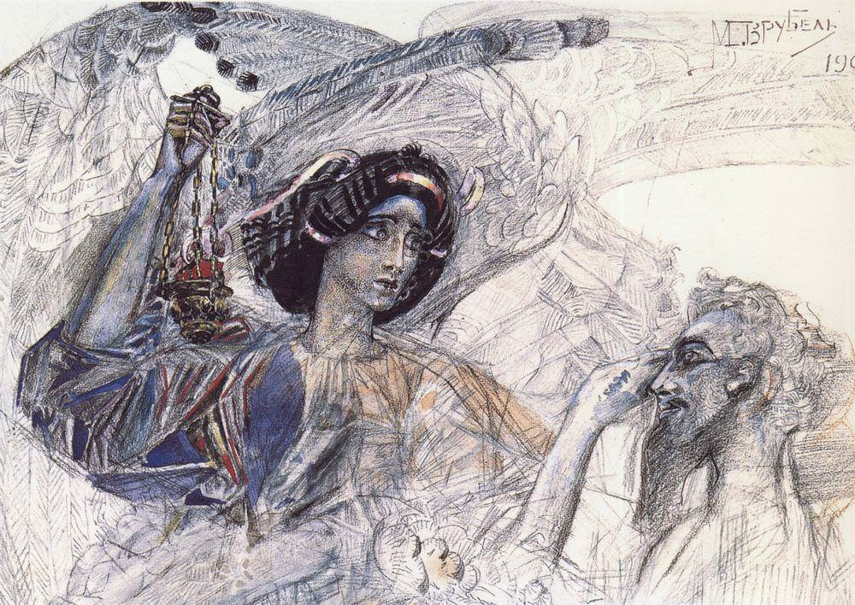
М. А. Врубель

Slide 2
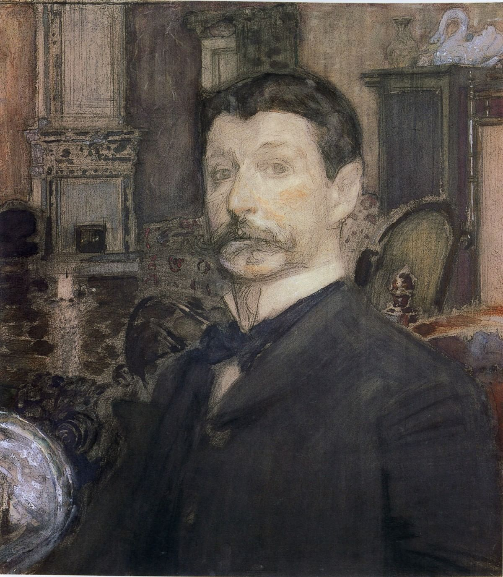
К 165-летию
Михаила Александровича
Врубеля

Slide 3
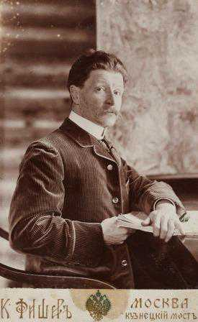
165 лет назад, 17 марта 1856 года в городе Омске на свет появился великий русский художник Михаил Александрович Врубель.
М. А. Врубелю
От жизни лживой и известной…
Твоя мечта тебя влечет
В простор лазурности небесной
Иль в глубину сапфирных вод.
Нам недоступны, нам незримы,
Меж сонмов вопиющих сил,
К тебе нисходят серафимы…
В сияньи многоцветных крыл.
Из теремов страны хрустальной,
Покорны сказочной судьбе,
Глядят лукаво и печально
Наяды, верные тебе.
И в час на огненном закате…
Меж гор предвечных видел ты,
Как дух величий и проклятий
Упал в провалы с высоты.
И там, в торжественной пустыне,
Лишь ты постигнул до конца
Простертых крыльев блеск павлиний…
И скорбь эдемского лица!
Валерий Брюсов

Slide 4
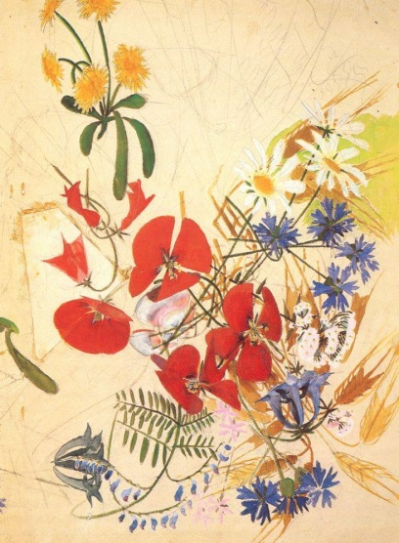
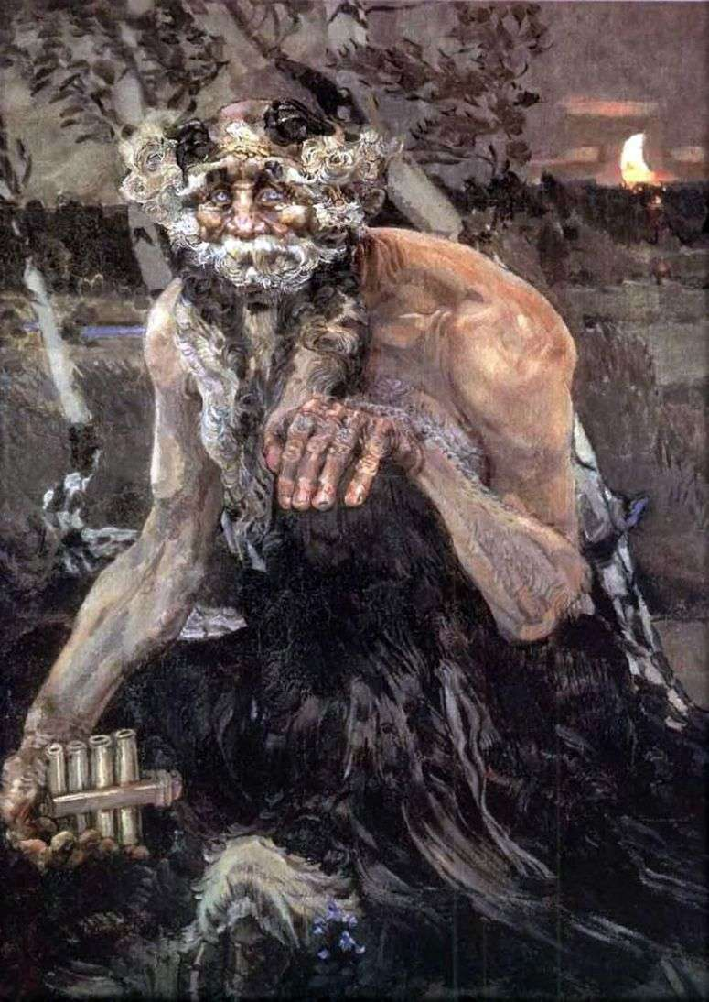
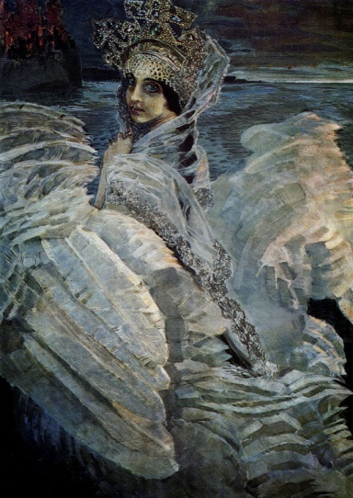
Крупный исследователь графики
А. А. Сидоров заявлял :
«Что бы, где бы или когда бы
ни рисовал Врубель – его рисунок
всегда остается бесконечно живым…»
Полевые цветы (1884)
Мир…Утро (1987)
Пан со свирелью (1899)
Царевна лебедь (1900)

Slide 5
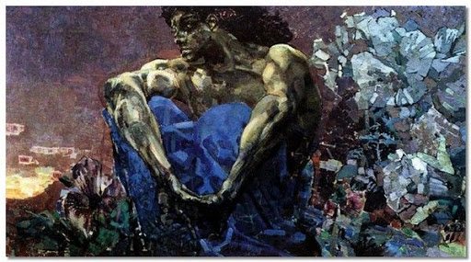
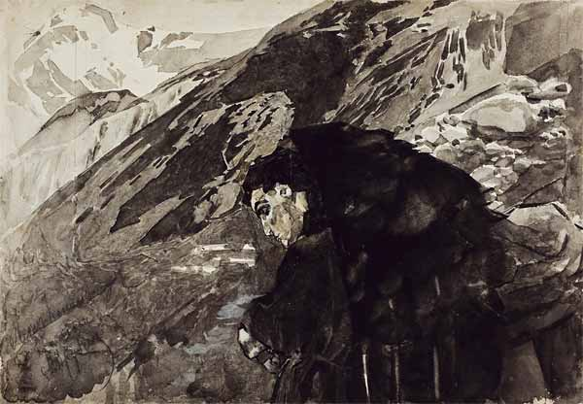
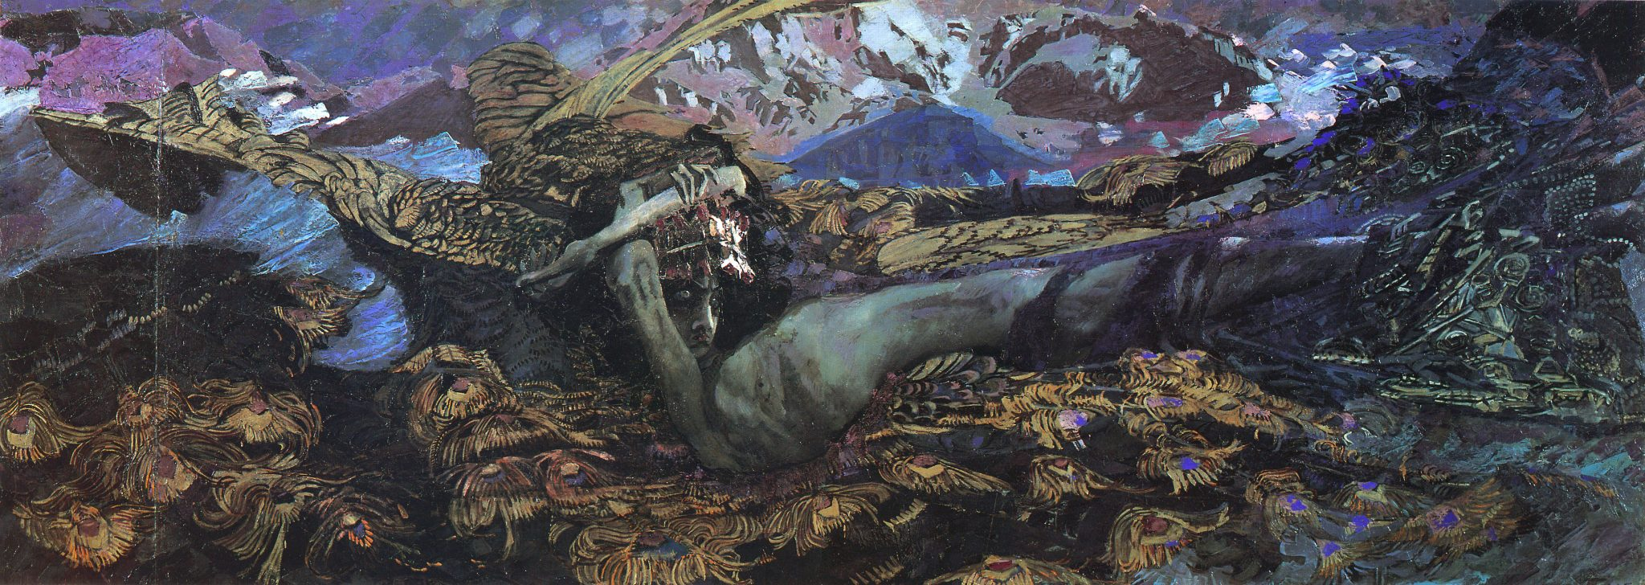
Константин Коровин (живописец, театральный художник, педагог и писатель):
«Это был один из самых просвещенных людей. Он видел то, что только значительно и высоко. Я никогда не чувствовал себя с ним в одиночестве. Его великий талант травили, звали темные силы непонимания его растоптать, уничтожить и не дать ему жить. М. А. Врубель, чистейший из людей, кротко сносил все удары судьбы и терпел их всю свою жизнь.»
Демон, смотрящий в долину (1890-1891)
Демон сидящий (1890)
Демон поверженный (1905)

Slide 6
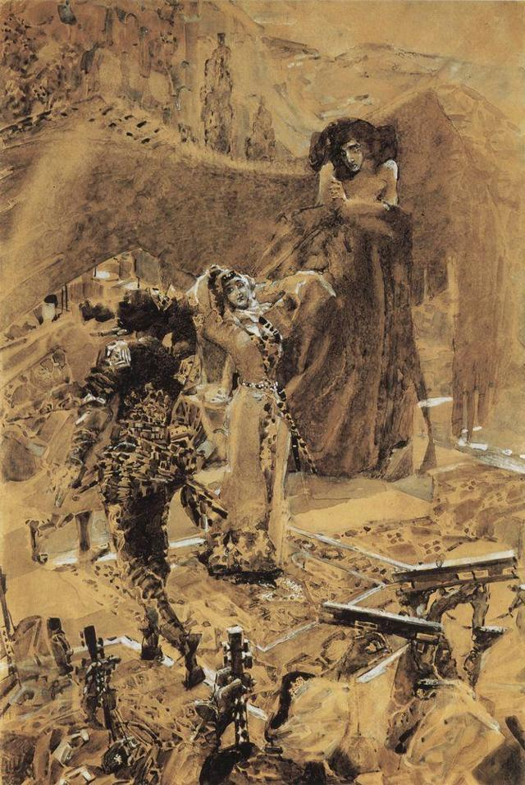
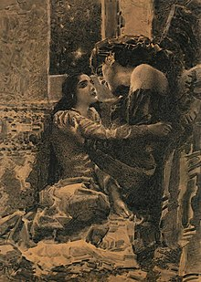
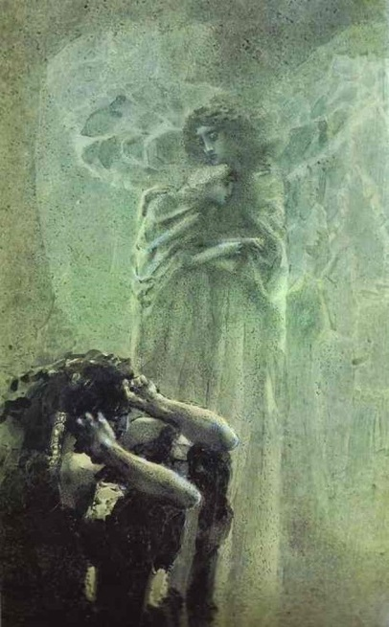
Искусствовед Н. Н. Врангель, анализируя работы разных художников к произведениям М.Ю. Лермонтова, пальму первенства отдает Врубелю: «Только один Врубель изумляет, поражает и захватывает своим стилем – четким и запутанным, угловатым и заманивающим, сложным и простым… он передает, хоть и в перевод на новый язык «поэтическую сущность Лермонтовского духа, стиха и стиля.»
Танец Тамары (1890-1891)
Тамара и Демон (1890-1891)
Демон и Ангел с душой Тамары (1891)
Талант Врубеля был грандиозен, своей широтой и глубиной он не мог уместиться в одном человеке, что и привело к трагическому разладу духа и тела. При жизни он не считался успешным художником; после смерти его искусство признано гениальным, таинственным и символичным, не имеющим аналогов в мире.

Slide 7
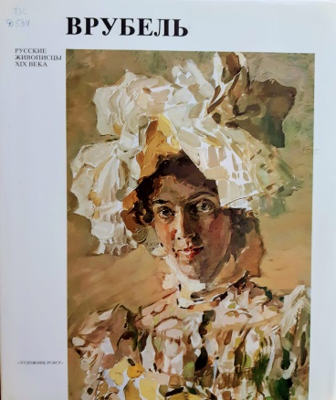
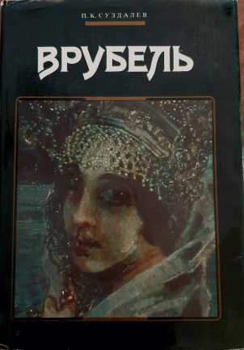
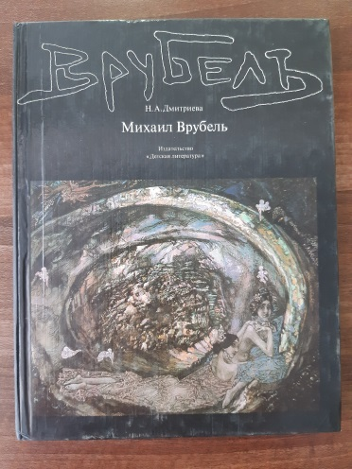
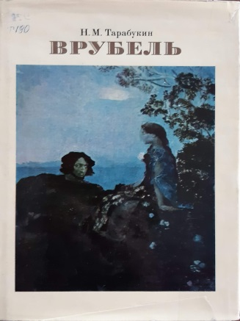
О Михаиле Александровиче Врубеле снято большое количество фильмов, написано множество книг. Некоторые из них вы сможете найти в читальном зале гуманитарно-просветительского фонда (корпус Б, ауд. 407).
Дмитриева Н. А. Михаил Алек- сандрович Врубель. – Л.: Худож- ник РСФСР,1984. – 180 с., ил.
Суздалев П. К. Врубель.
-М.: Советский художник,
1991. – 368 с., ил.
Дмитриева Н. А. Михаил
Врубель. Жизнь и твор
чество. – М.: Дет. лит.,
1984. – 143 с., ил.
Тарабукин Н. М. Михаил Алек-
сандрович Врубель. – М.: Искус-
ство, 1974. – 175 с., ил.
В книгах рассматриваются проблемы творчества Врубеля, его прирожденный талант, его искусство рисовальщика и колориста, исследуются своеобразие видения мира, философские взгляды.

Slide 8
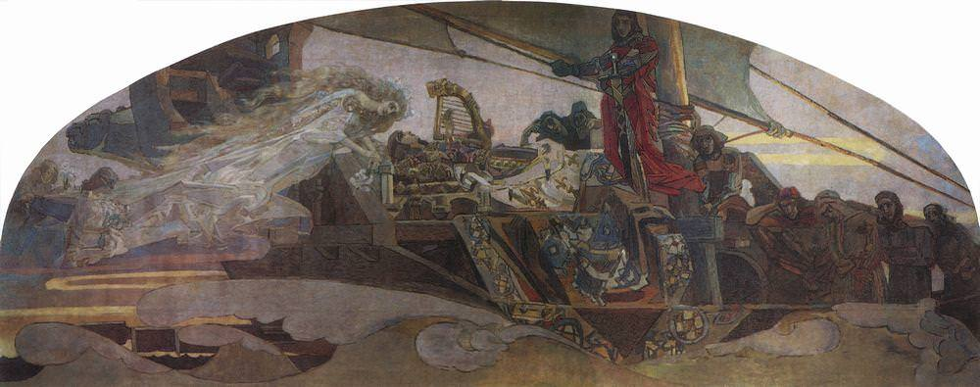
Благодарим вас за внимание!
Читальный зал гуманитарно-просветительского фонда
Информационно-библиотечного центра ВолгГТУ
приглашает вас в корпус Б, ауд.-407.
Использована музыка Ф. Листа
Принцесса Греза (1896)

